Slide 1
一、向量的线性表示与向量组等价
第二节 向量组的线性相关性
二、向量组的线性相关性
三、向量组的线性相关性的确定
四、正交向量组
五、小结

Slide 2
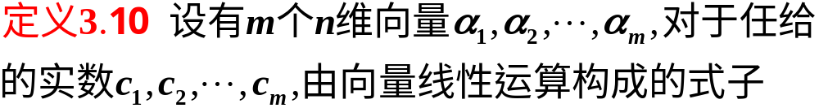

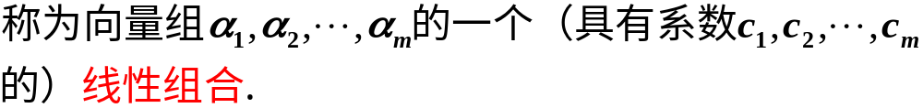

一. 向量的线性表示与向量组等价
1. 线性组合与线性表示

Slide 3






例1 n维零向量是任一n维向量组的线性组合.
解 设 是n维向量组，显然
例2 任意n维向量 都是n维单位向量组
的线性组合.
解 设 ，显然

Slide 4
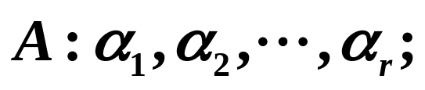
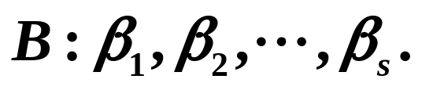
2. 向量组等价
定义3.11 设有两个n维向量组
若A组中的每个向量都能由B组的向量线性
表示，则称向量组A能由B组线性表示.
若向量组A与向量组B能相互线性表示, 则称
向量组A与向量组B等价.

Slide 5
向量组之间的等价关系的性质：
（1）自反性：A组与A组等价；
（2）对称性:
若A组与B组等价，则B组与A组等价；
（3）传递性：
若A与B等价，B与C等价，则A与C等价

Slide 6
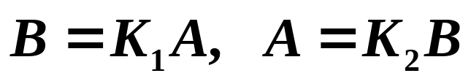
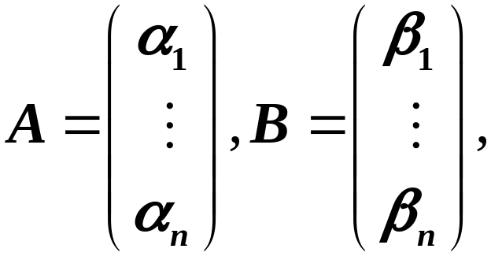
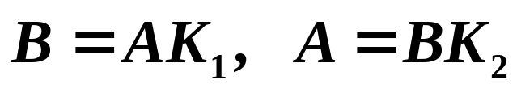
由向量组等价定义，易知
若两个n维行向量组
等价. 则存在矩阵K₁, K₂ 使
其中
若两个n维列向量组
等价. 则存在矩阵K₁, K₂, 使
其中

Slide 7
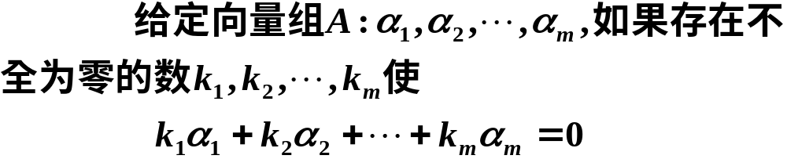

二、 n维向量组的线性相关性
若干个同维数的向量称为向量组
定义3.12
则称向量组 是线性相关的，否则称它线性无关．
注意
1.
若
α
,
α
,
☹
,
α
线性无关
,
则当且仅当
1
2
m
k
=
☹
=
k
=
0
时
,
1
m
k
α
+
k
α
+
☹
+
k
α
=
0
成立.
1
1
2
2
m
m

Slide 8
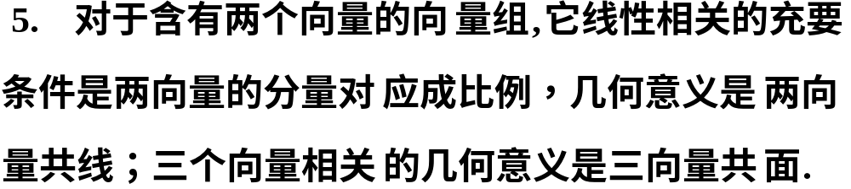
2.对于任一向量组，不是线性无关，就是线性相关.
3.
向量组只包含一个向量
α
时
,
若
α
=
0
则说
α
线性相
关
,
若
α
≠
0
,
则说
α
线性无关
.

Slide 9

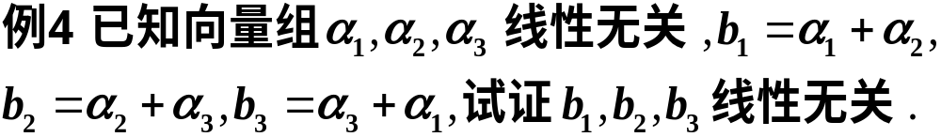
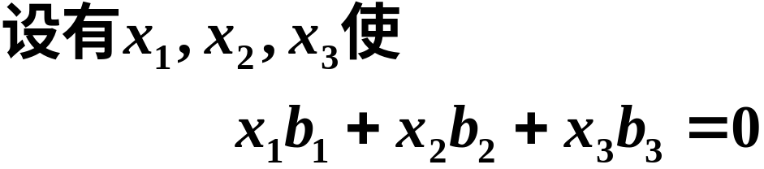
例3 n维单位向量组
线性无关.
证

Slide 10
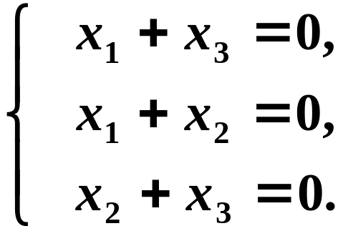
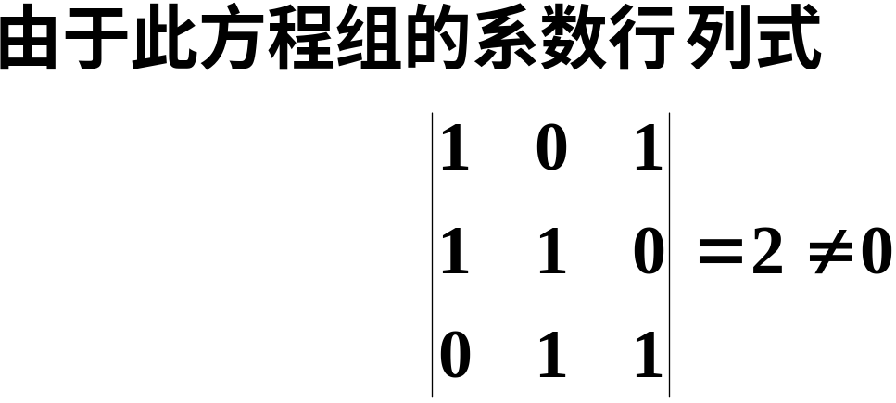
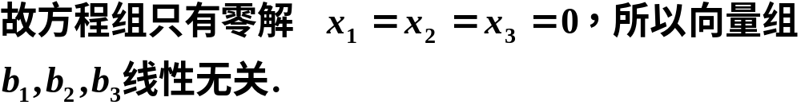

Slide 11
思考
当线性无关向量组的个数为4个时，结论一样吗？

Slide 12




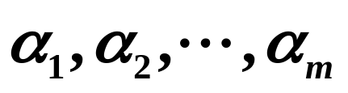

定理3.1 向量组 （当 时）线性
相关的充分必要条件是 中至少有
一个向量可由其余 个向量线性表示．
注：其余向量是不包含此向量的 向量
证明
充分性
设 中有一个向量（比如 ）能由其余向量线性表示.
即有

Slide 13
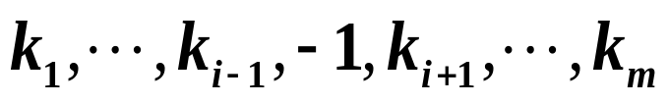



故
因为 这 个数不全为0，
故 线性相关.
必要性
设 线性相关，
则有不全为0的数 使

Slide 14


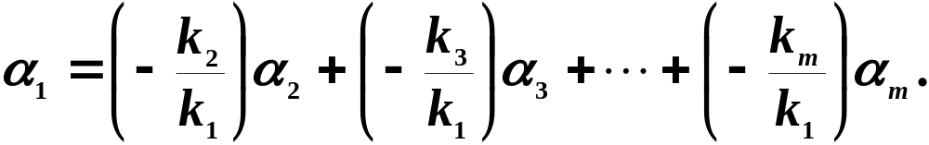

因 中至少有一个不为0，
不妨设 则有
即 能由其余向量线性表示.
证毕.

Slide 15
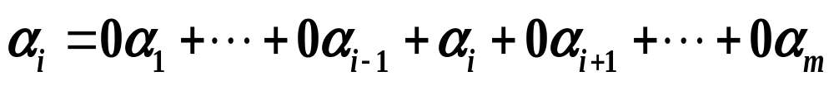
定理3.1* 向量组 （当 时）线性
无关的充分必要条件是 中没有一个
向量可由其余m-1个向量线性表示．
注 中任一个向量（比如 ）都能由本向量组线性表示. 即有

Slide 16

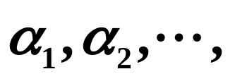
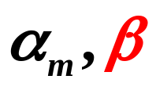

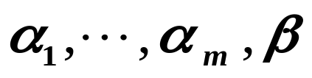
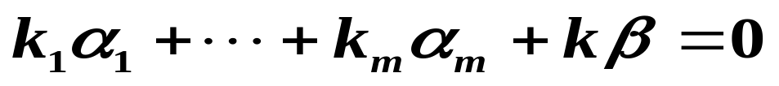



定理3.2 若 线性无关，而
线性相关，则 能由 线性表示，
且表示法唯一.
证 因
线性相关，则有不全为0的数使
显然
得到结论，唯一性由反证法得出
设有两个表示式
两式相减得

Slide 17

因 线性无关，则
故表示法是惟一的.

Slide 18

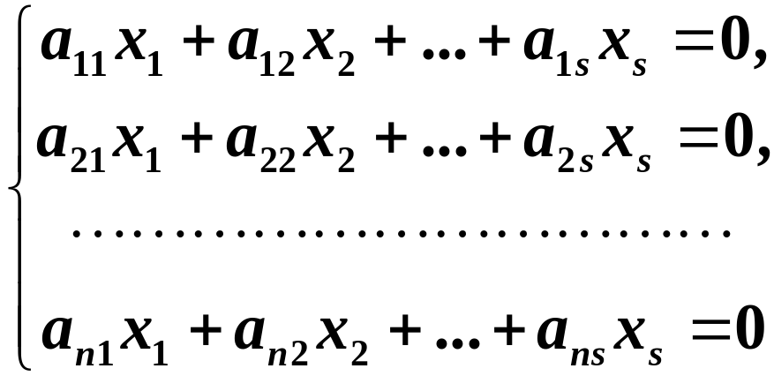
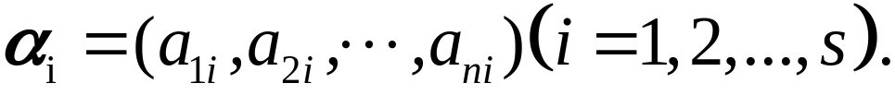
三、线性相关性的判定
一般地，要确定一个向量组 的
线性相关性，就是看方程
即
有无非零解,
其中

Slide 19

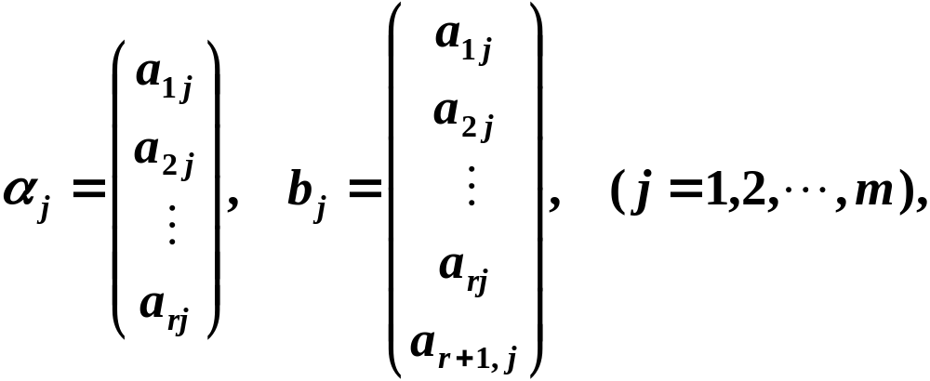
如果方程组有非零解，则 线性相关,
如果方程组只有零解，则 线性无关.
定理3.3

Slide 20
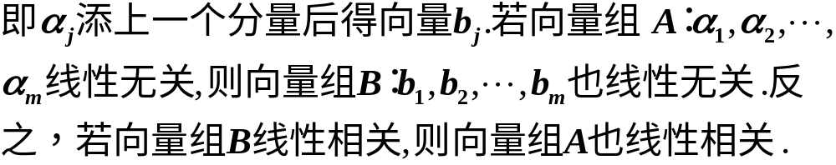

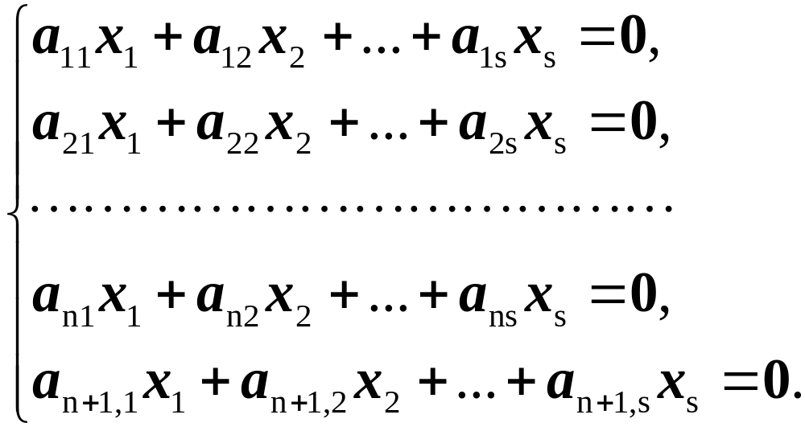
证 考虑方程
即
显然,此方程组的解满足其前n个方程所成的方程组.

Slide 21

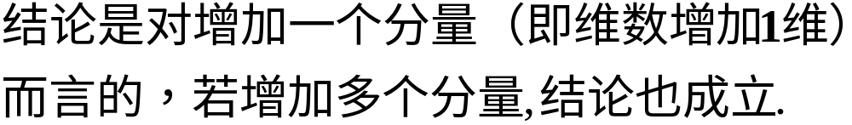
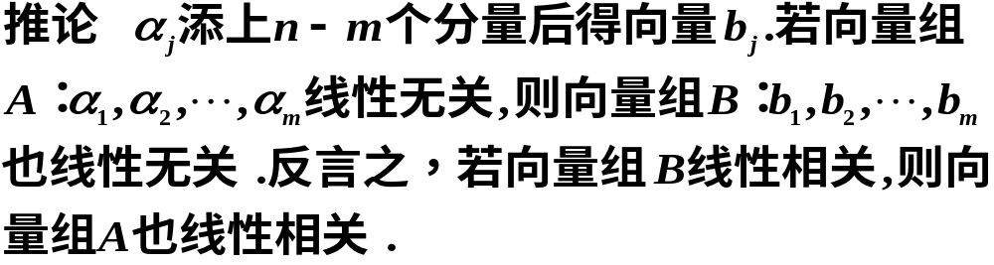
若方程组有非零解,则其前n个方程所成的方程组也有
非零解，与题设矛盾.
说明

Slide 22
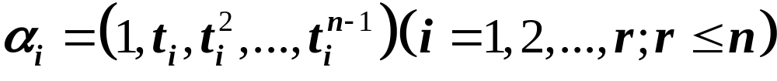



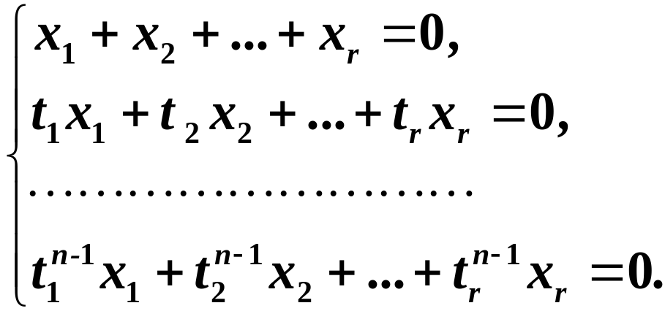
例5 设向量组
且 是互不相同的数. 证明：向量组
线性无关.
证 考虑方程
得方程组

Slide 23
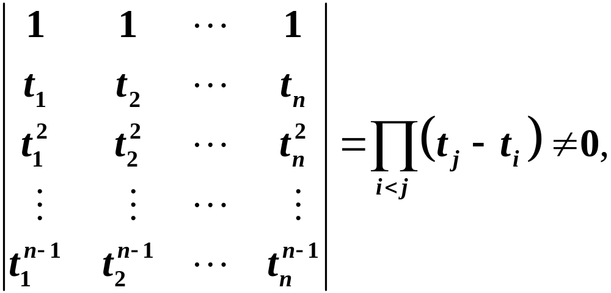

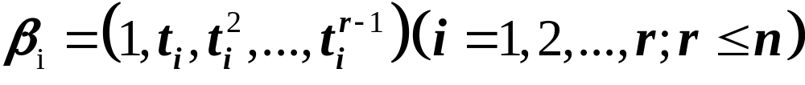
1.当r=n由范德蒙德行列式可知，其系数矩阵行列式
所以由克莱默法则可知，方程组只有零解, 故
线性无关.
2.当 r<n 令

Slide 24


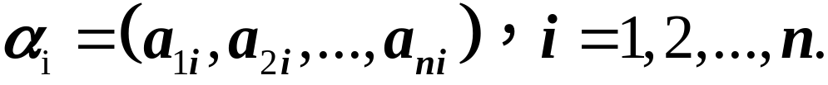
则由上面的证明可知， 线性无关,
进而由定理 3.3 可知向量组 线性无关.
定理 3.4 n个n维向量线性无关的充要条件是它们
所构成的行列式不等于零.
证
令 n个n 维向量为 其中
这些向量所构成的行列式为

Slide 25
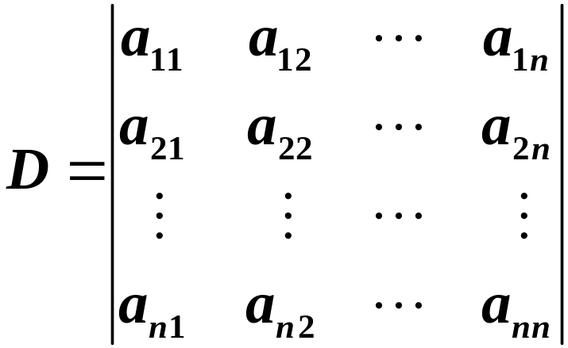


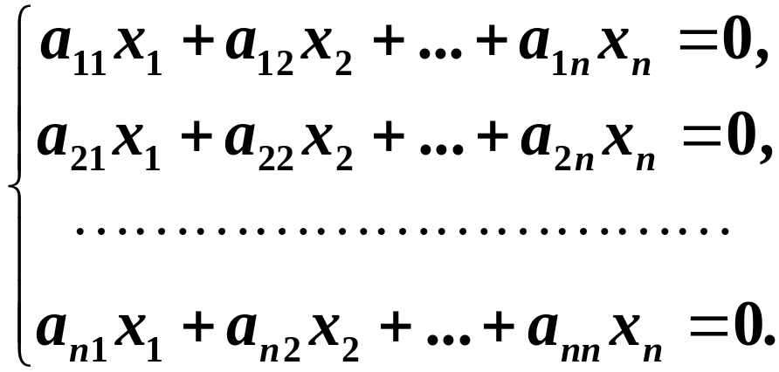
充分性 假设 考虑方程
得方程组

Slide 26




显然，该方程组的系数行列式为D,由克拉默法则可知
该方程组只有零解. 因此 线性无关.
必要性 用数学归纳法
当n=1时，单个向量线性无关当且仅当不为零向量；
结论成立.
假设对于n-1个n-1维的线性无关向量结论成立,
考虑n个n维线性无关向量 的情形,
因为 线性无关，
所以 不妨假设其
第一个分量 不为零.

Slide 27

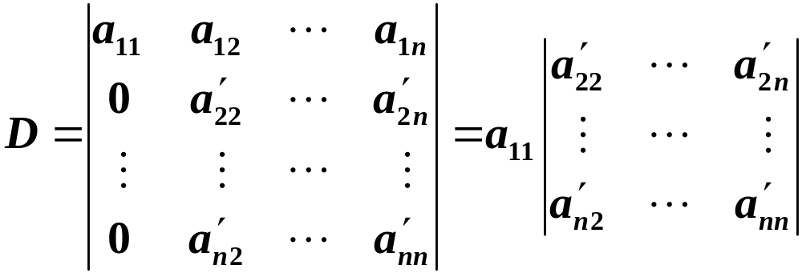
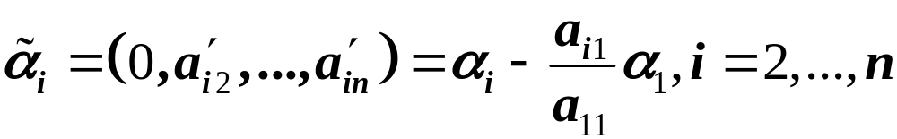
利用行列式的性质，我们将这些向量所构成的行列式
D中第一列的元素 消为零之后得到
其中

Slide 28



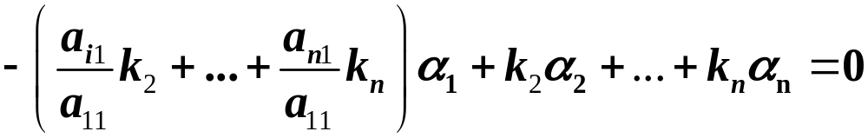
如果 线性相关，则存在一组不全为零的数
代入即得
从而 线性相关，矛盾. 因此
线性无关,进而这 n-1个n-1 维向量

Slide 29
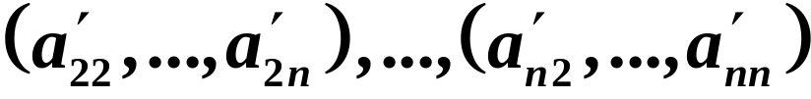
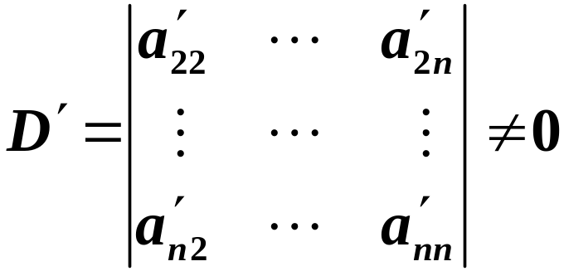

也是线性无关的，由归纳假设可知其所构
成的行列式
因此，

Slide 30


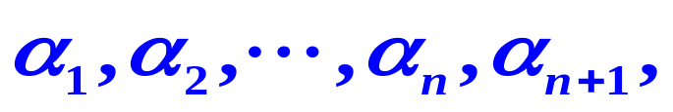
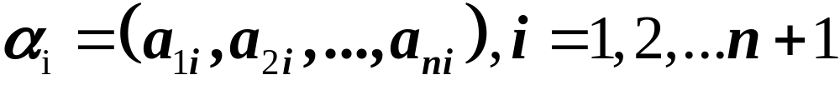

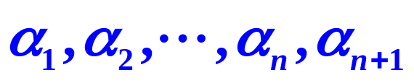
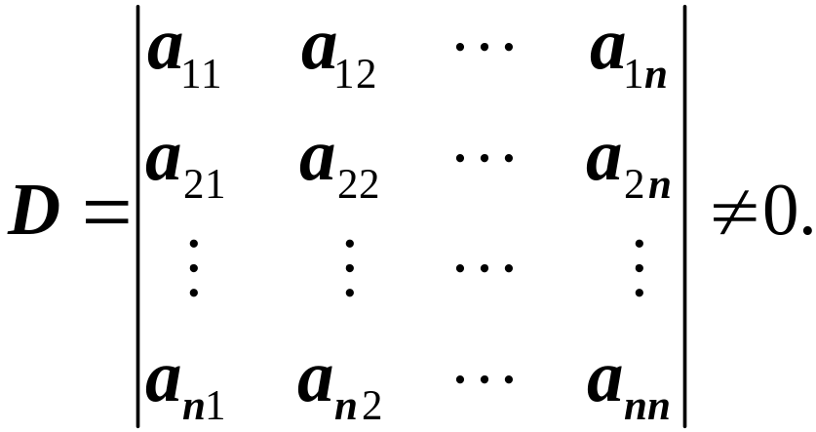
定理3.5 任意 个 维向量组必线性相关.
证 任取n+1个n维向量 其中
如果 线性相关，则显然
也线性相关. 假设 线性无关，则

Slide 31

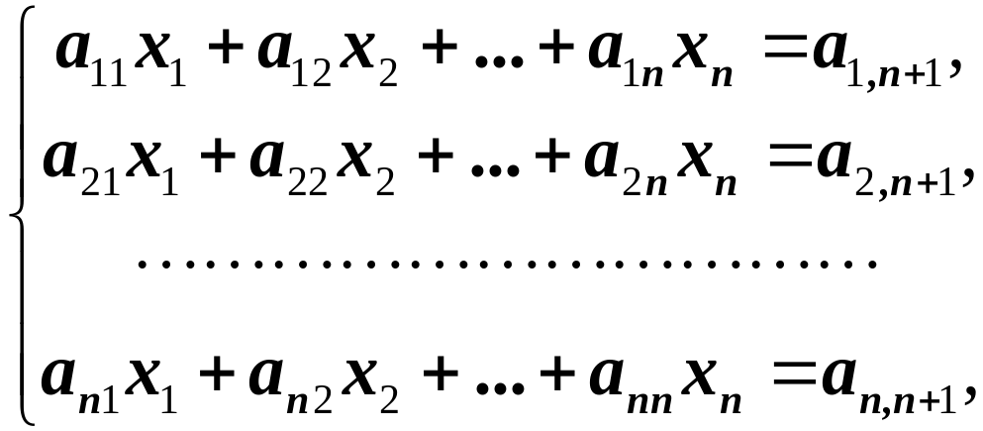


考虑方程
得方程组
其系数行列式为D, 考虑到 可知该方程组必有解，
因而 可由 线性表示，则
线性相关.

Slide 32


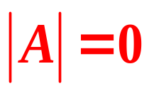


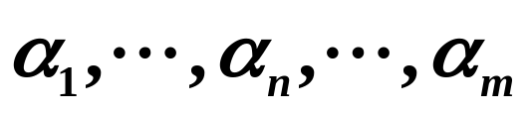
它们所构成
的方阵行列
式等于零
个 维向量线性相关
推论1
个 元齐次线性方程
组 有非零解
系数行列式
个 维的向量组
当 时
推论2
必线性相关

Slide 33
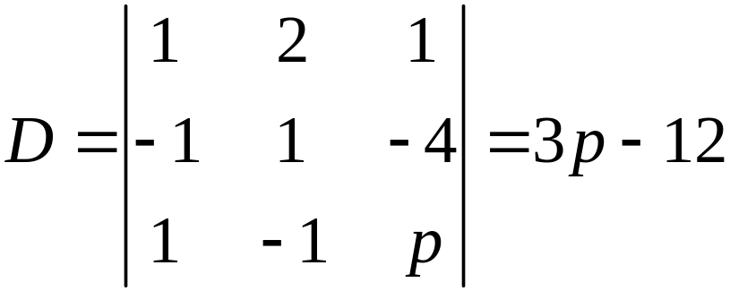




例6 讨论向量组
的线性无关性.
解 向量组所构成的行列式为
当 得 向量组线性无关；
当 得 向量组线性相关.

Slide 34



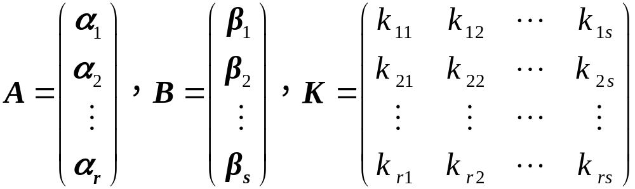
定理3.6 如果向量组 能由向量组
线性表示, 且 , 则向量组
线性无关.
证 不妨设向量是行向量，由条件知
令

Slide 35






则
令
因为r>s, 由推论2知 线性相关，
从而存在不全为0的数 使
即

Slide 36


因此
则
故 线性相关.

Slide 37

推论3 若向量组 能由向量组
线性表示且 线性无关，
则
推论4 等价的线性无关向量组所含的向量
个数相同.

Slide 38
四、正交向量组
定义3.14 若一非零向量组中的向量两两正交，
则称该向量组为正交向量组．
特别,由单个非零向量组成的向量组也称为
正交向量组．

Slide 39





定理3.7 正交向量组必定是线性无关组.
证 设 是两两正交的非零向量，设有 ,使
上式两端左乘 得

Slide 40



因为 故
所以可得
因此 线性无关.
定理的逆命题不成立, 即线性无关向量组不
一定是正交向量组.

Slide 41





下面从线性无关向量组构造正交向量组的方法，
即求出与已知无关组等价的正交向量组
设 线性无关，取

Slide 42


容易验证 两两正交，且
与 等价.
上述从线性无关组 导出正交向量组
的过程称为施密特（Schmidt）正交化
过程.
再将 单位化，就可得到一组与
等价的正交单位向量组.

Slide 43



例7 设向量组
求与之等价的一个正交单位向量组.
解 先正交化

Slide 44




再单位化
则 就为与之等价的正交单位向量组.

Slide 45
五、小结
１. 向量组的等价，线性组合与线性表示、
线性相关与线性无关的概念；
2. 线性相关与线性无关的判定方法：定义，
定理;（难点）
3. 正交向量组.

Slide 46
作业
P 102 3; 5; 6;
10; 11; 15.(2).

